Slide 1

Políticas de Diésel Actuales

Slide 2

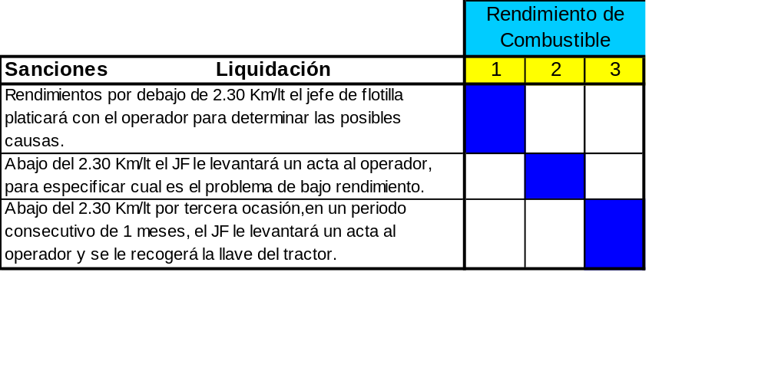
 | TRANSPORTES PITIC S.A. DE C.V. | REVISÓ: D.M.O. Coord. De Calidad
 | POLÍTICAS DIESEL | APROBÓ: P.B.B. Gte. De Seguridad
Se revisará la información arrojada por el motor electrónico vs la liquidación :
  NOTA: No se debe de liquidar al operador si no se le a levantado el acta correspondiente, una vez clarado con el operador, el Gerente de debe de Firmar el acta.
  NOTA : La contabilización de las desviaciones por operador deberá controlarse diariamente dentro del mismo mes.
  El acompañamiento se realizará a discreción y sólo en casos, donde existan fundamentos.
  .

Slide 3
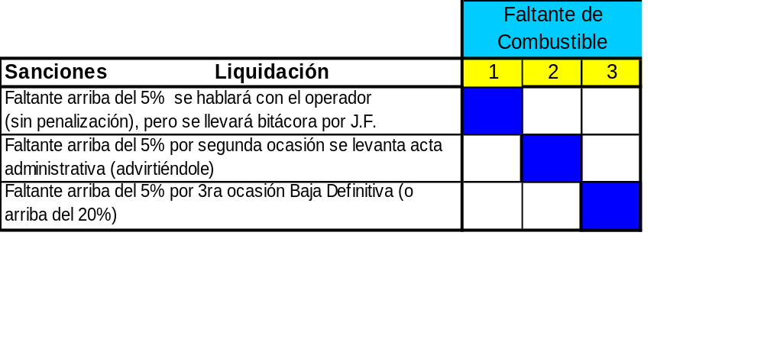
 | TRANSPORTES PITIC S.A. DE C.V. | REVISÓ: D.M.O. Coord. De Calidad
 | POLÍTICAS DIESEL | APROBÓ: L.A.G. Dir. de Transporte
Se revisará la información arrojada por el motor electrónico vs la liquidación :
- Faltante de litros de diésel de acuerdo a las tolerancias del 5%.
- Liquidación que exceda el 20% de diferencia es baja definitiva de la empresa.
  El acompañamiento se realizará a discreción y sólo en casos, donde existan fundamentos..
  NOTA : La contabilización de las desviaciones por operador deberá controlarse diariamente dentro del mismo.
DT/SOP POL5 Rev.2/04-11

Slide 4
Nuevas Políticas de Diésel
Propuesta Jefe Diésel | Septiembre 2015

Slide 5
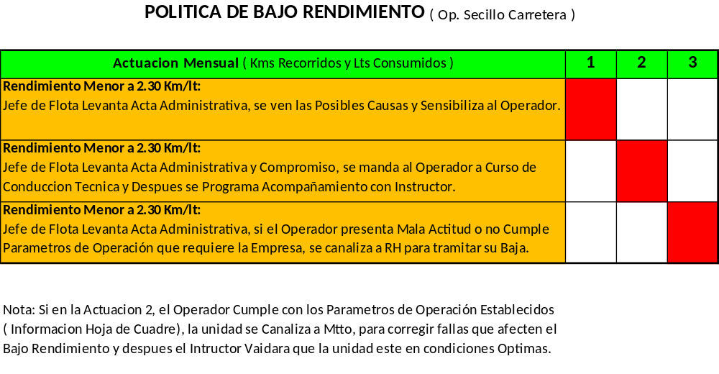
 | TRANSPORTES PITIC S.A. DE C.V. | REVISÓ: D.M.O. Coord. De Calidad
 | POLÍTICAS DIESEL | APROBÓ: L.A.G. Dir. de Transporte
08/09/15

Slide 6
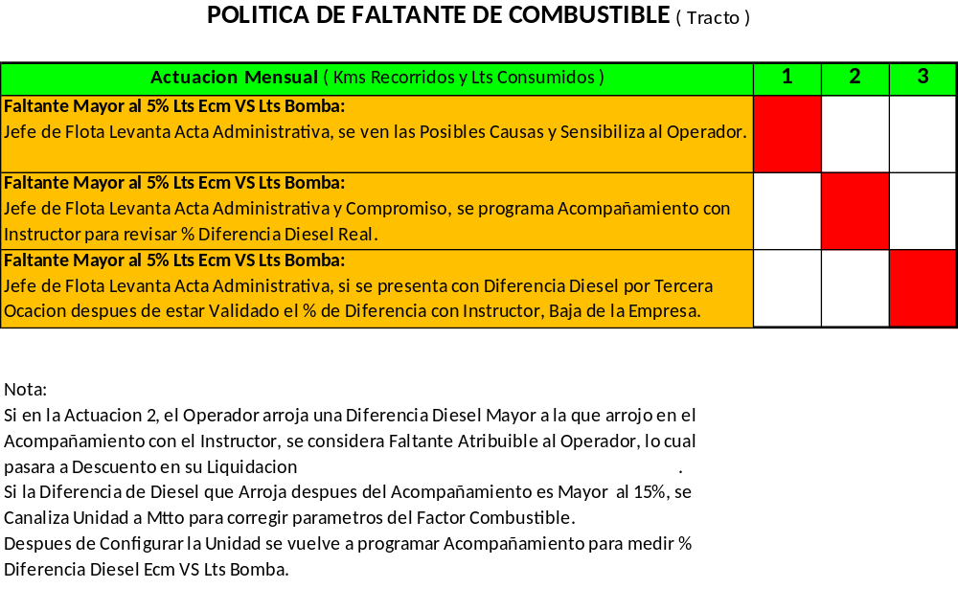
 | TRANSPORTES PITIC S.A. DE C.V. | REVISÓ: D.M.O. Coord. De Calidad
 | POLÍTICAS DIESEL | APROBÓ: L.A.G. Dir. de Transporte
08/09/15

Slide 7
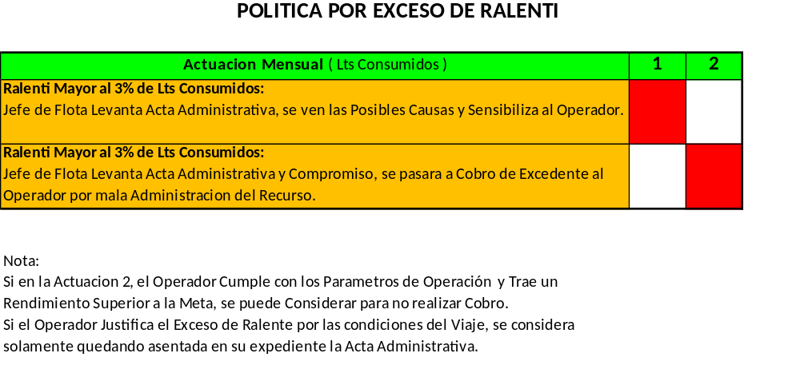
 | TRANSPORTES PITIC S.A. DE C.V. | REVISÓ: D.M.O. Coord. De Calidad
 | POLÍTICAS DIESEL | APROBÓ: L.A.G. Dir. de Transporte
08/09/15

Slide 8
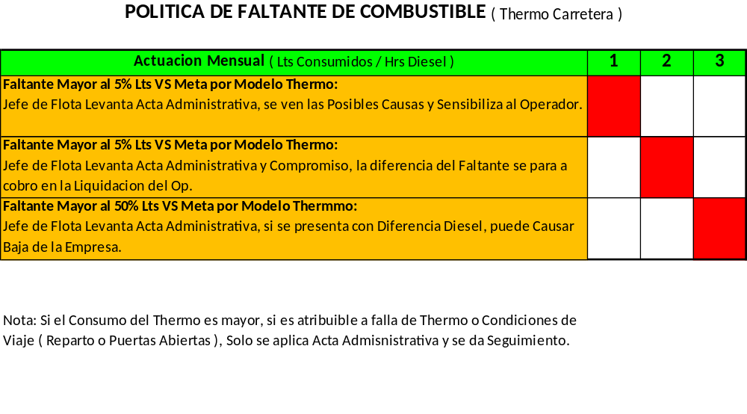
 | TRANSPORTES PITIC S.A. DE C.V. | REVISÓ: D.M.O. Coord. De Calidad
 | POLÍTICAS DIESEL | APROBÓ: L.A.G. Dir. de Transporte
08/09/15

Slide 9
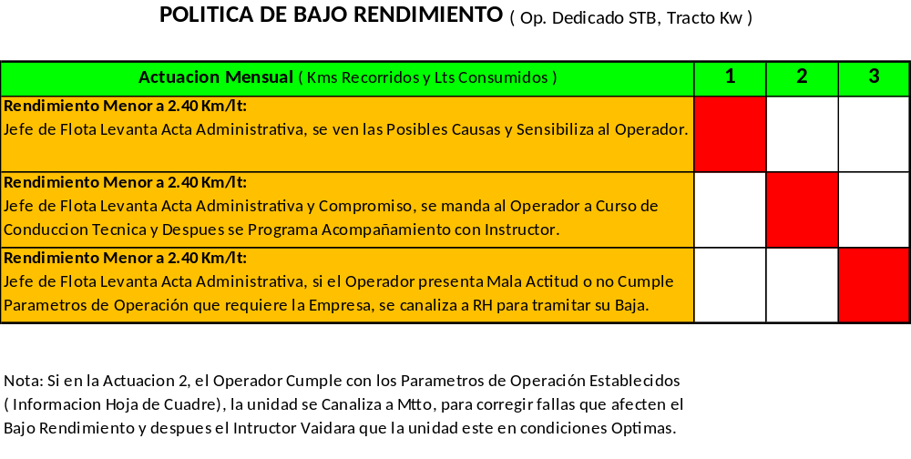
 | TRANSPORTES PITIC S.A. DE C.V. | REVISÓ: D.M.O. Coord. De Calidad
 | POLÍTICAS DIESEL | APROBÓ: L.A.G. Dir. de Transporte
08/09/15

Slide 10
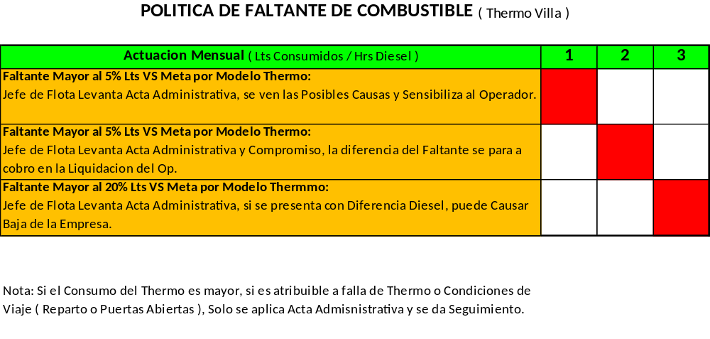
 | TRANSPORTES PITIC S.A. DE C.V. | REVISÓ: D.M.O. Coord. De Calidad
 | POLÍTICAS DIESEL | APROBÓ: L.A.G. Dir. de Transporte
08/09/15

Slide 11
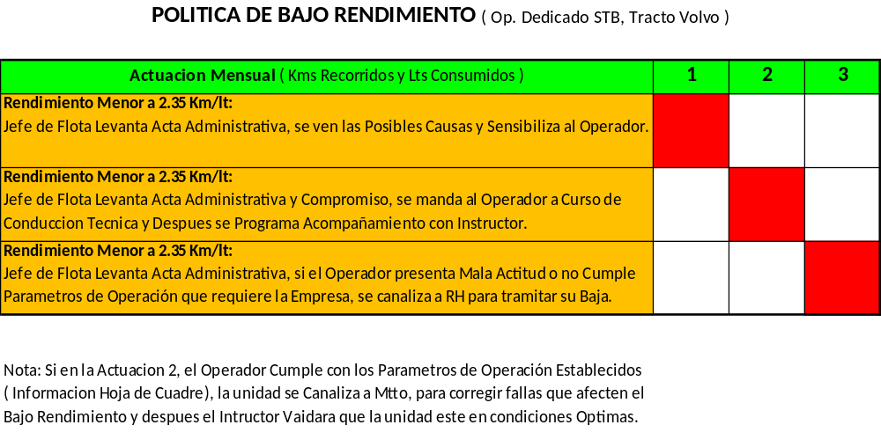
 | TRANSPORTES PITIC S.A. DE C.V. | REVISÓ: D.M.O. Coord. De Calidad
 | POLÍTICAS DIESEL | APROBÓ: L.A.G. Dir. de Transporte
08/09/15

Slide 12
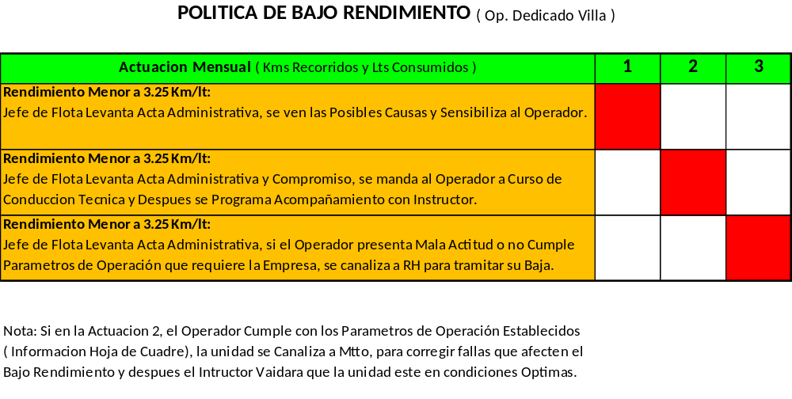
 | TRANSPORTES PITIC S.A. DE C.V. | REVISÓ: D.M.O. Coord. De Calidad
 | POLÍTICAS DIESEL | APROBÓ: L.A.G. Dir. de Transporte
08/09/15

Slide 13
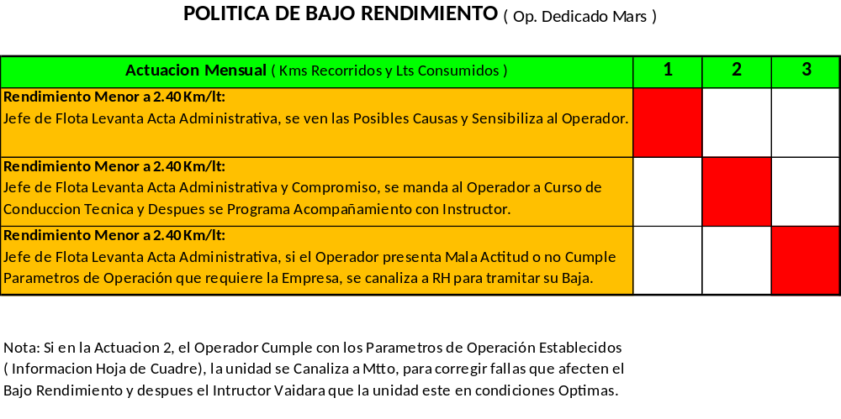
 | TRANSPORTES PITIC S.A. DE C.V. | REVISÓ: D.M.O. Coord. De Calidad
 | POLÍTICAS DIESEL | APROBÓ: L.A.G. Dir. de Transporte
08/09/15

Slide 14
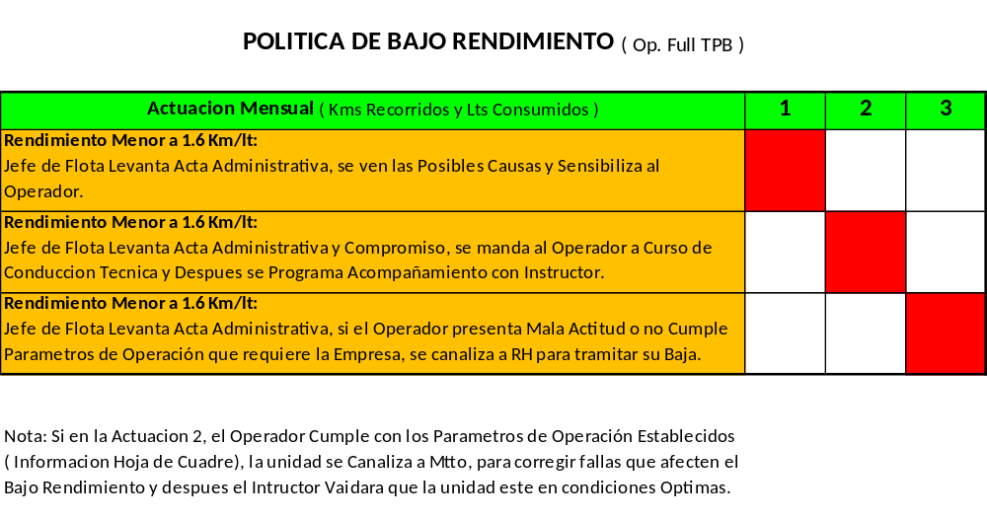
 | TRANSPORTES PITIC S.A. DE C.V. | REVISÓ: D.M.O. Coord. De Calidad
 | POLÍTICAS DIESEL | APROBÓ: L.A.G. Dir. de Transporte
08/09/15

